Slide 1
Онлайн образование
otus.ru

Slide 2


Меня хорошо видно
&& слышно?

Slide 3

Защита проекта
Тема: Интернет-магазин
Овчаров Илья
Team Lead, Software architect
ПАО Сбербанк

Slide 4
План защиты
Цели проекта
Что планировалось
Используемые технологии
Что получилось
Схемы/архитектура
Выводы

Slide 5
Цели проекта
Ознакомление с набором технологиий и решений вокруг микросервисной архитектуры
Систематизация полученных знаний и их применение на практике
Получение максимально адаптивного MVP интернет-магазина

Slide 6
План
Планирование предметной области. Определение ограниченных контекстов.
Выделение контекстов в отдельные компоненты модульного монолита.
Снижение связности между компонентами
  Чистая архитектура для компонентов
  Применения паттерна Event Collaboration между компонентами внутри модульного монолита
Определение основных Саг. Компенсируемых, поворотных, повторяющихся транзакций.
Кодирование
Написание и запуск интеграционных тестов
Декомпозиция компонентов модульного монолита на микросервисы.

Slide 7
Используемые технологии
MVP
Java 11
Spring Boot
Vert.x
Adaptive
1) Kafka
2) RabbitMQ
...

Slide 8
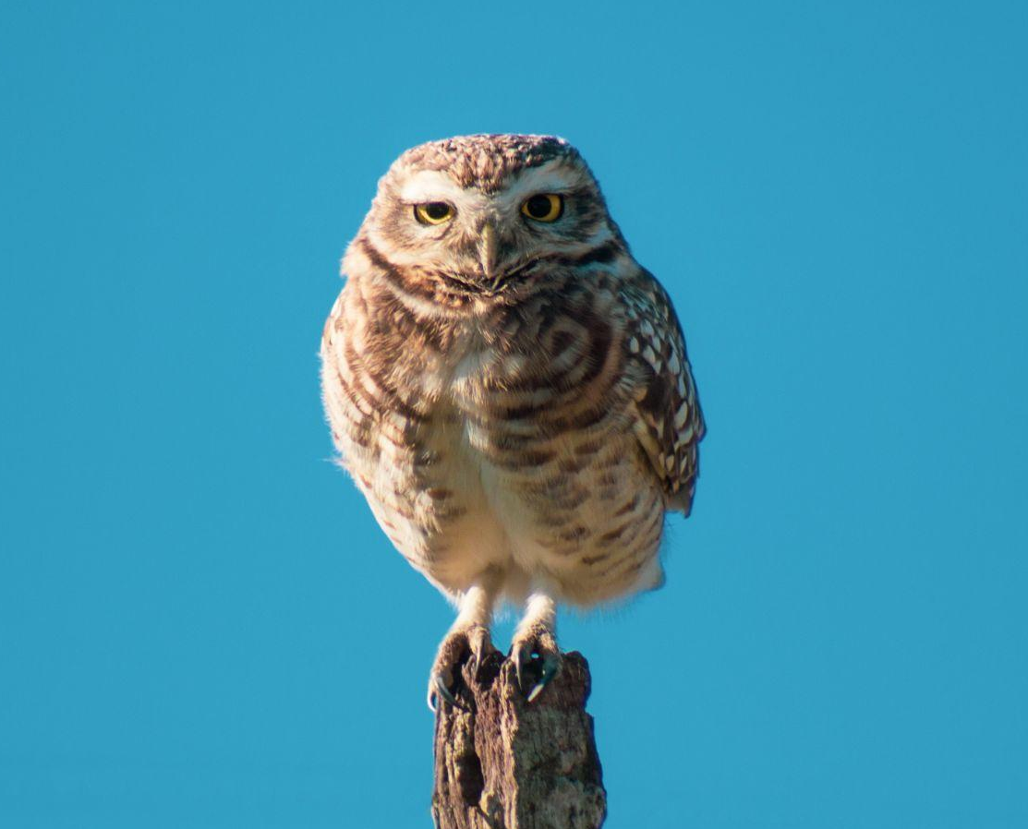
Что получилось
Скрины основных экранов приложения и действий
или
Демонстрация приложения и исходных кодов
или
Ссылка на репозиторий с исходными кодами или просто удачные кусочки

Slide 9
Схемы (архитектура, БД)
Опционально, если ваш проект позволяет это сделать

Slide 10
Выводы и планы по развитию
1.
2.
3.
Запланируйте пару минут на рефлексию в конце защиты проекта и расскажите о планах по развитию

Slide 11
Спасибо за внимание!

Slide 12
Инструкции для работы с презентацией

Slide 13






































Слайд с иллюстрациями
Используйте иллюстрации. Они облегчают восприятие материала
Работа с данными
Интернет/Сети
Люди

Slide 14








































Слайд с иллюстрациями
Обучение, исследование
Компьютерные игры
Технологии

Slide 15














































Слайд с иллюстрациями
Коммуникации
Разное
Флажки/Метки
Коммуникации

Slide 16
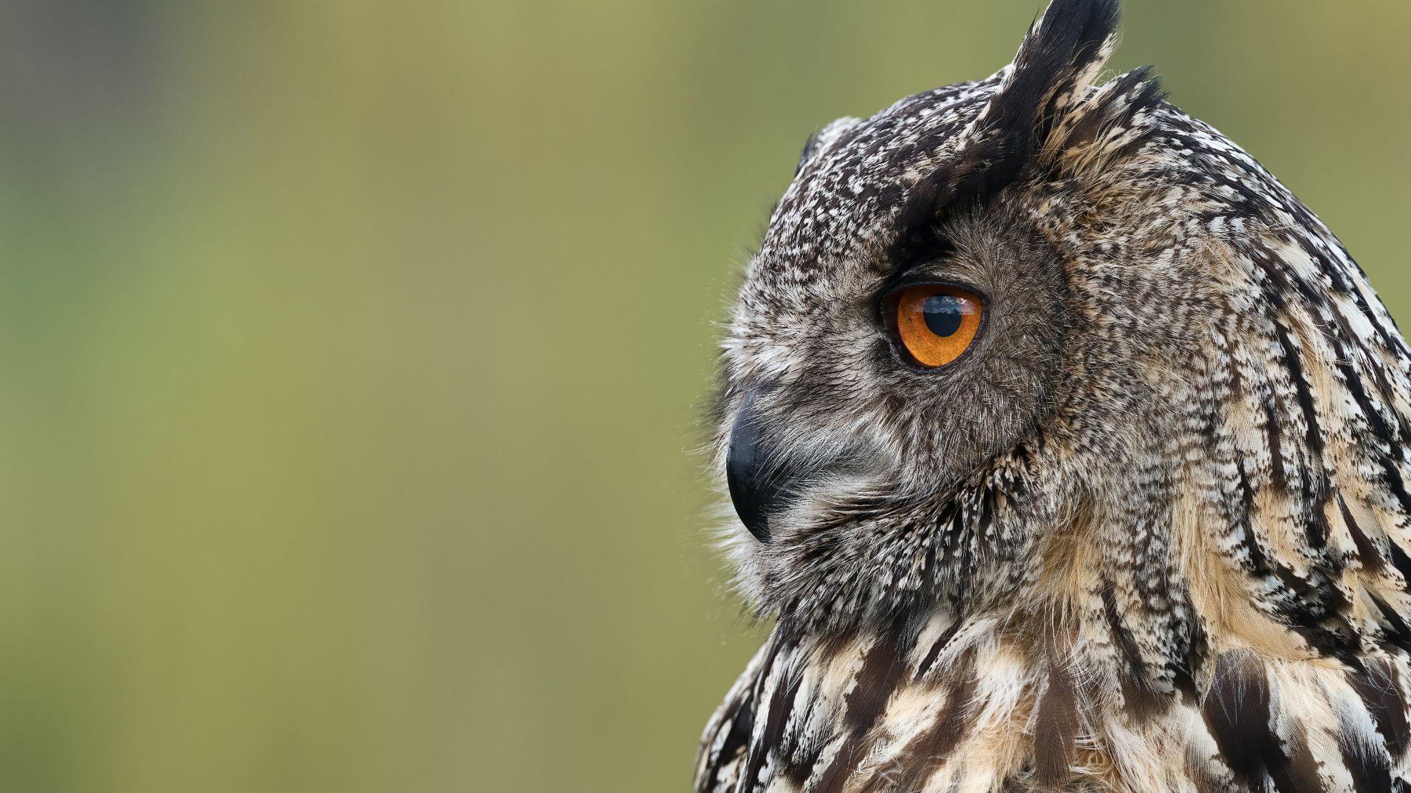
Чтобы добавить картинку на весь
слайд (так органичнее и эффектнее), используйте этот мастер-слайд

Slide 17
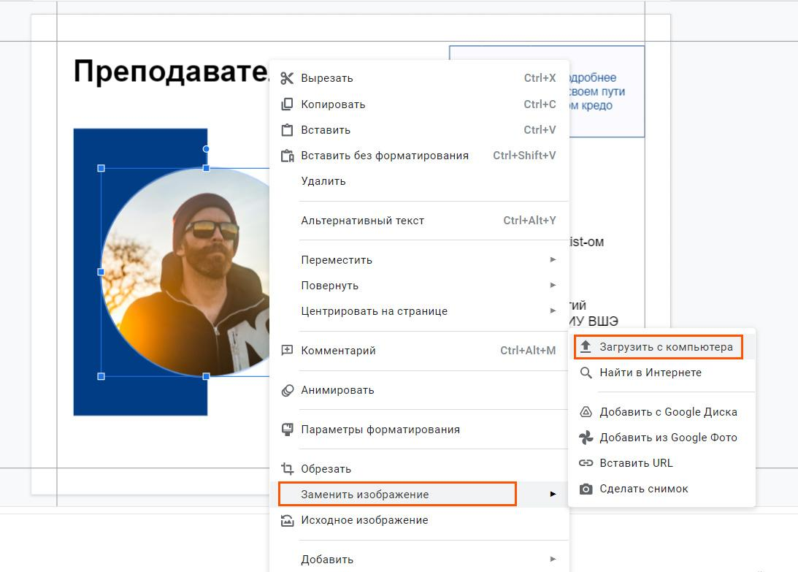
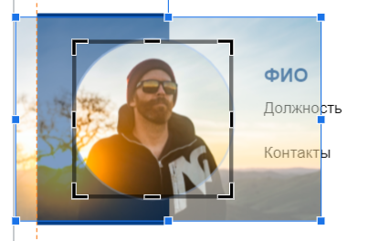
Как быстро заменить картинку
Кликните правой кнопкой
мыши на изображение
Перейдите в пункт «заменить изображение», далее выберите
нужный вариант загрузки
Двойным щелчком по картинке вы сможете настроить нужный размер
и положение изображения

Slide 18
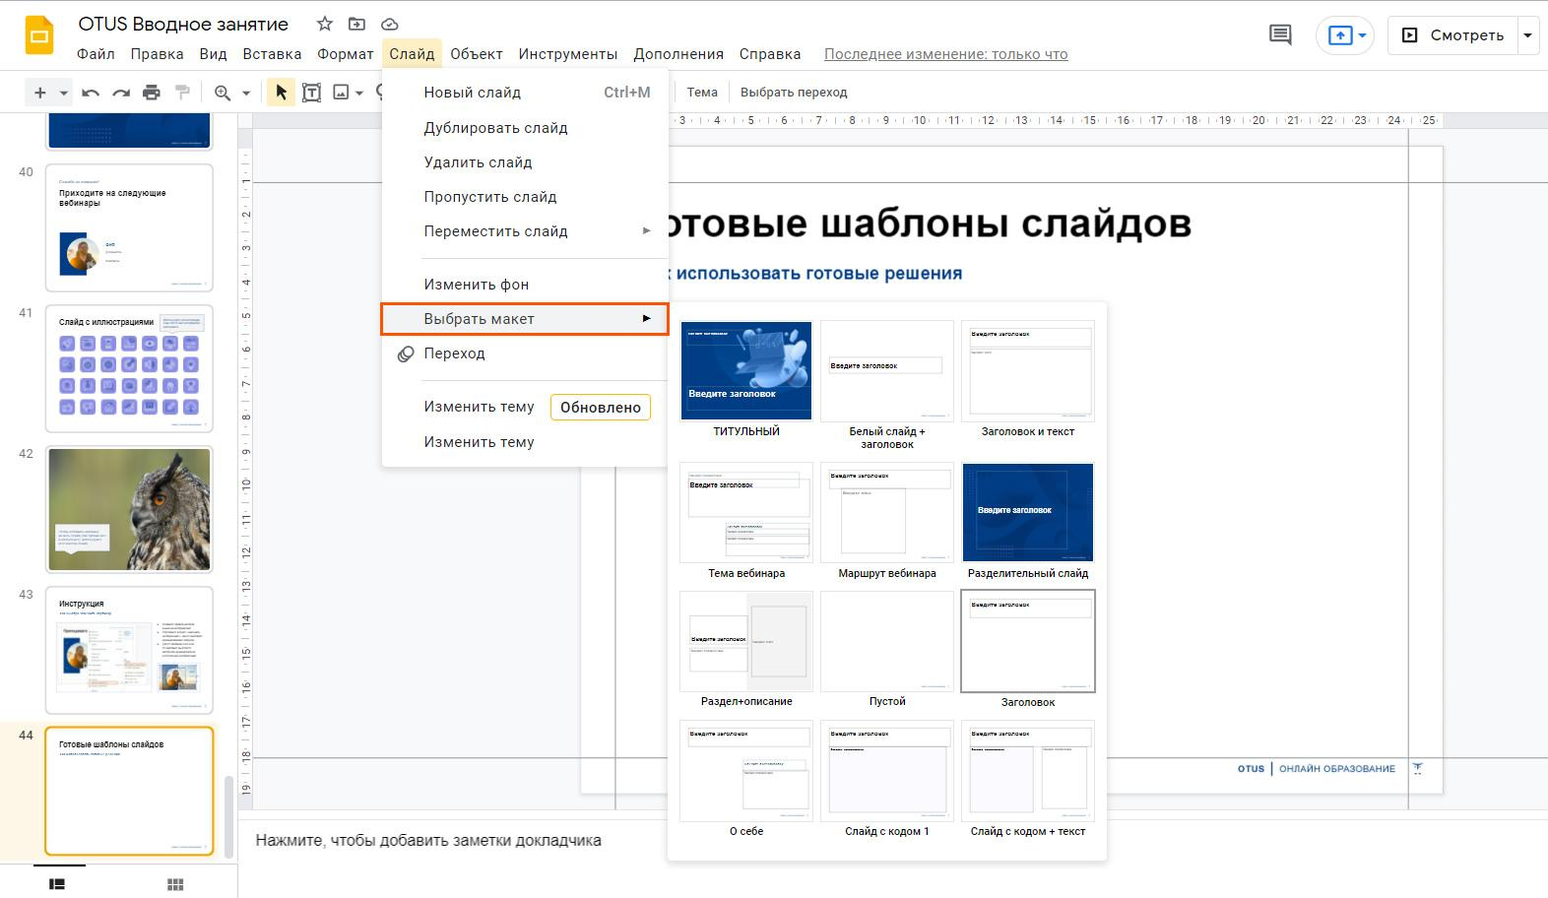
Шаблоны слайдов
Чтобы использовать готовые решения слайдов, нужно перейти
в пункт меню «Слайд»,
далее в выпадающем списке найти подпункт «Выбрать макет».

